Slide 1
Aula 8. A aproximação Brasil – Argentina e a cooperação securitária no Cone Sul
BRI0067 – Política Externa Brasileira
Instituto de Relações Internacionais
USP
Prof. Pedro Feliú

Slide 2
Plano de Aula
A Política Externa em Geisel e Figueiredo
A Operação Condor
As relações Brasil – Argentina e a questão nuclear

Slide 3
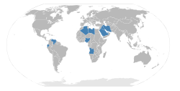
Sistema Internacional
OPEP
Crises do Petróleo
1973 e 1979
OPEP (1960) contra as
7 irmãs
Fim de Bretton Woods – 1971 - Gastos Americanos na Guerra e a política de gastos de Eisenhower e a Great Society
Queda na capacidade de financiamento dos EUA
Ascenção e Queda das Grandes Potências
Poder Militar x Poder Econômico

Slide 4
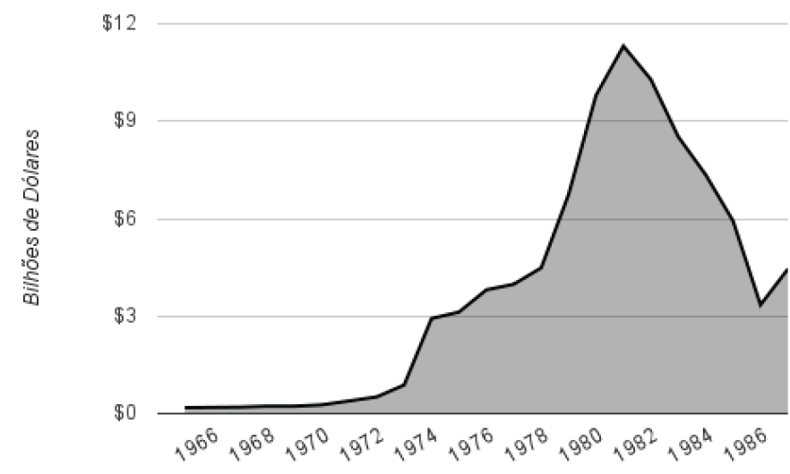
Valores de Petróleo Importado pelo Brasil
Fonte: IBGE de Mendonça e Miyamoto (2011)

Slide 5
O Pragmatismo Responsável de Geisel
Fatores Sistêmicos
Não-Alinhamento
Desenvolvimento
Nacional
Diversificação de Parceiros

Slide 6
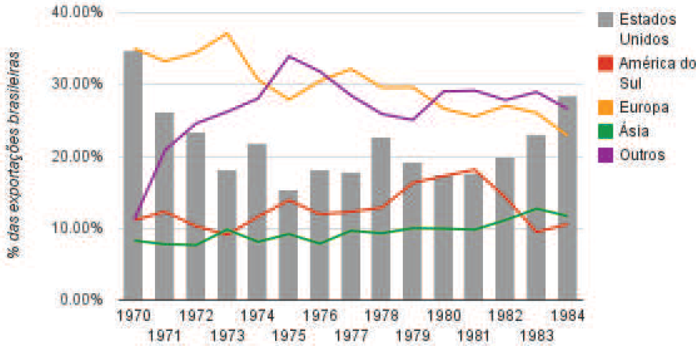
Destino das Exportações Brasileiras %
Fonte: MIDIC de Mendonça e Miyamoto (2011)

Slide 7
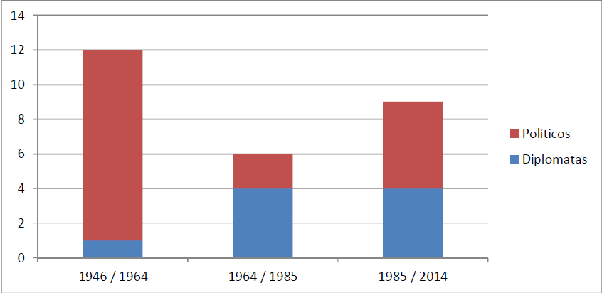
Formulação da PE
Forte participação de Azeredo da Silveira (MRE)
Número de Ministros de RE
Fonte: Belém-Lopes (2014)

Slide 8
Terceiro Mundo
Pragmatismo: Não há espaço para solidariedade
Foco no Hemisfério Norte: financiamento, tecnologia
Estreitamento de relações com Alemanha e Japão (visita de Geisel em 1976 – a primeira)
Ambiguidade: princípios diplomáticos de descolonização e incremento das relações sul-sul

Slide 9
Relações Sul-Sul
Acordo | País/Países | Ano
Relações Diplomáticas | Qatar, Bahrein, Emirados Árabes Unidos, Sultanato de Omã e Kuait | 1974
Reconhece a OLP | Palestina | 1974
Ciência e Tecnologia | México | 1974
AGONU – sionismo = racismo Reconhece Território Árabe | Israel | 1975
Amizade e Cooperação | Paraguai | 1975
Tratado de Cooperação Amazônica | Peru, Venezuela, Bolívia, Equador, Suriname, Guiana, Colômbia | 1977-1978
Movimento Popular de Libertação de Angola | Angola | 1976
Abertura de 6 embaixadas | Angola, Guiné Equatorial, Lesoto, Moçambique e São Tomé e Príncipe | 1976
Cooperação | Cabo Verde | 1979

Slide 10
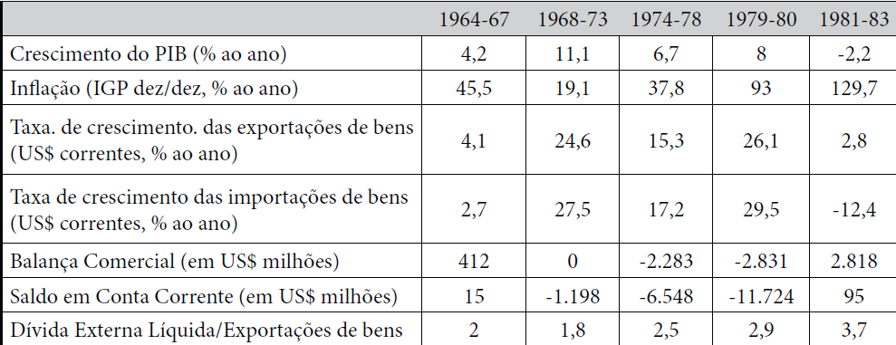
Desenvolvimento Nacional
II PND
Completar o PSI – Bens de Capital
Pró-Alcool
Multilateralismo desacreditado – GAAT - Bilateralismo

Slide 11
Relação com os EUA
Permanência do Não-Alinhamento – elementos similares à PEI – desentendimentos
Alinhamento Ideológico X Interesses Nacionais/Autonomia
Visita de Kissinger em 1976 e Carter em 1978 (não retribuída)
Eventos | Países | Ano
Cancelamento da exportação de Urânio | EUA | 1974
Trade Act – dificulta exportações brasileiras | EUA | 1974
Reconhecimento (em detrimento de Taiwan) | China | 1974
Acordo Nuclear final | Alemanha | 1975
Acordo Comercial | URSS | 1975
Denúncia brasileira do Acordo de Assistência Militar – Direitos Humanos (Senado dos EUA) | EUA | 1976
Eleição de Jimmy Carter | EUA | 1977
Acordo Comercial | China | 1978

Slide 12
O Universalismo de Figueiredo
Continuação do Pragmatismo – Saraiva Guerreiro
Aprofundamento das Relações com América Latina (ALADI) – Argentina parceiro preferencial
Terceiro Mundismo mais claro
Continuidade de atritos com os EUA

Slide 13
O Universalismo II
Reativação da OEA pós Malvinas – secretaria geral do embaixador Baena Soares (1984)
Importância da OEA na regulação do comportamento dos EUA
Reagan (1980) e a reativação da guerra fria
Intervenção na América Central (Granada 1983 – Cuba x EUA)
Guerra civil em El Salvador
Brasil se mantém favorável a não-intervenção (em oposição a 1965 e a FIP).

Slide 14
OTAS
Oposição à formação do Tratado do Atlântico Sul (OTAS), no mesmo estilo da OTAN
Iniciativa em 1969 da AFS – contra as nações em independência e anti-comunismo
Favoráveis
EUA
África do Sul
Contrários
Brasil
Argentina (pós- 1983)
Chile, Uruguai, Nova Zelândia e Austrália

Slide 15
Provocação
Cenário: Crise do Petróleo, Diversificação dos Parceiros e Não Alinhamento - EUA
Hipótese: África do Sul oferece assistência na área de desenvolvimento nuclear
Ano: 1975
Qual a sua opinião sobre a possibilidade de cooperação com o regime do Apartheid contrário às novas nações emergentes na África austral – Terceiro Mundismo, Descolonização e Não Intervenção

Slide 16
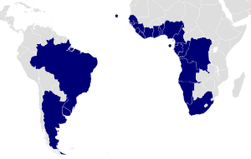
África
Afastamento de Lisboa e Pretória – 1981 Guerreiro cogita enviar tropas para auxiliar o governo de Angola (MPLA) contra incursões Sul-Africanas (UNITA)
Reconhecimento e aliança com as novas Repúblicas africanas contrárias à AFS -
ZOPACAS – 1986 sede em Brasília (Sarney)
Roberto Campos:
Muito custoso Pouco efeito.
cooperação em educação seria melhor
Embaixadas na África | Ano
12 | 1974
21 | 1984
Figueiredo visita Nigéria, Senegal, Guiné-Bissau, Cabo-Verde e Argélia. Primeiro presidente

Slide 17
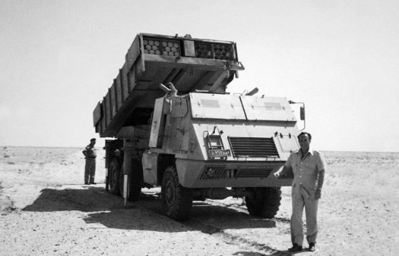
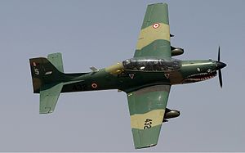
Oriente Médio
Importante mercado para o produto bélico brasileiro e argentino
Contratos feitos no governo Geisel e ampliados no Figueiredo
ENGESA, EMBRAER, AVIBRÁS e IMBEL
País Comprador | Material | Ano
Arábia Saudita | AVIBRAS foguetes Astros II | 1987
Iraque | AVIBRAS 67 foguetes Astros II EMBRAER 80 aviões EMB-312 “Tucano” | 1981 1983
50 milhões de dólares de lucro no Oriente Médio
Falência veio com o blindado Osório da Engesa. Arábia Saudita preferiu o UK

Slide 18
Relações Brasil - Argentina
Rivalidade
1810 - 1889
Guerra Cisplatina e Paraguai
Cordialidade Oficial
1900 - 1945
Commonwealth – crise de 29
Cordialidade e Distanciamento
1946 - 1966
Neutralidade nas duas guerras
Diplomacia da Obstrução – Ativismo Argentino na América Latina
Doutrina Drogo x Doutrina Monroe
Livre Navegação 1856
Alinhamento com o UK
Pacto do ABC (1915)
Perón – Relações além da cortina de ferro e TIAR – Malvinas e Não-Alinhamento

Slide 20
Escalada da Rivalidade BRA - ARG
Acordos de Uruguaiana – Frondizi e Quadros (1961) - Aproximação
Atos de Itaipu 1966 – início do desentendimento
Argentina reivindica a consulta previa – acordado anteriormente (anos 1930)
Escalada da animosidade nos Governo Geisel – Competição Nuclear – Brasil tenta isolar a Argentina na AS

Slide 21
Governo Figueiredo - Aproximação
Argentina – prioridade diplomática brasileira
Tratado Tripartite Itaipu-Corpus 1979
Integração Econômica – necessidade estrutural – Parque Industrial
Cooperação Militar, Nuclear e Comercial
Atuação Conjunta

Slide 22
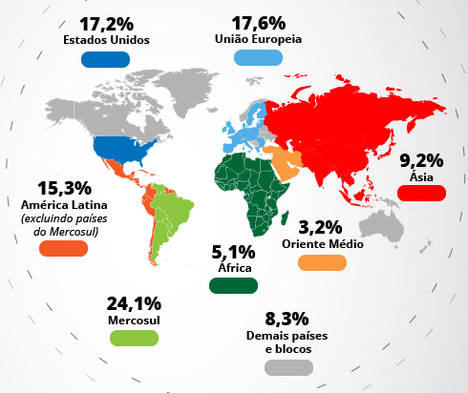
Exportações Brasileiras de Manufaturados (2014)
Fonte: MIDIC (2015)

Slide 23
Guerra das Malvinas
Cálculo ruim argentino: TIAR, Chile, Eleições no UK, CSONU, Distância e Fraca guarnição
Saldo geral da Guerra das Malvinas
 | Perdas argentinas | Perdas britânicas
Navios de guerra:
Afundados: | 4 | 6
Gravemente danificados: | 1 | 15
Navios de apoio: | 6 | 9
Aviões de guerra: | 58 | 11
Aviões de apoio: | 2 | 3
Helicópteros: | 2 | 21
Vidas humanas: | 649 | 258
Feridos: | 1.068 | 777

Slide 24
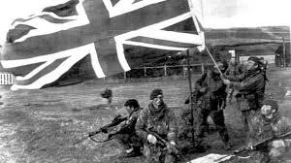
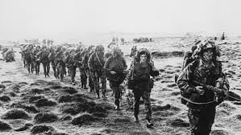
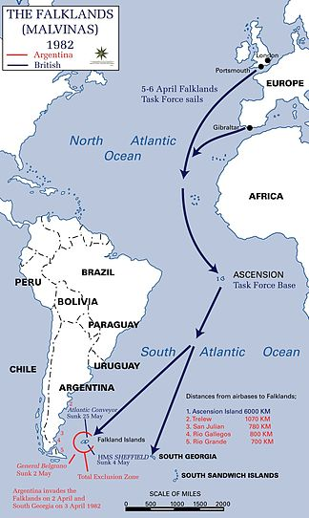
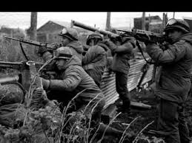
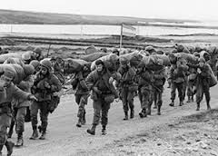
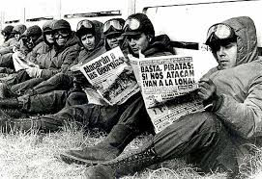

Slide 25
Neutralidade Formal e Ajuda Informal
Figueiredo envia carta ao UK buscando a solução pacífica e mediação brasileira
Brasil declara neutralidade e impede uso do espaço aéreo e marítimo
Brasil cede secretamente 2 P-95 e 11 jatos Xavante da FAB
O Peru também cede secretamente 10 caças mirages
Aeronaves de ambos pintadas de azul escuro, bandeira argentina e insígnia dos Falcões
Aprofunda Cooperação entre Brasil e Argentina
UK convoca embaixador brasileiro - Silveira

Slide 26
Acordo Energético
Evangelista (1999)
Salt 1972; EUA x URSS – controle de armas
Cientistas EUA convenceram cientistas URSS contra produtividade - sistema antimíssil
Oliveira (1998)
Cientistas Brasileiros e Argentinos iniciam contato informal, troca de informações e constroem as pontes para o diálogo político
Acordo de 1980 – primeiro passo - diversos acordos ao longo das décadas – 2008 Lula e Cristina – Binacional Nuclear
Ford e Brezhnev assinam em 74 o SALT II

